Slide 1
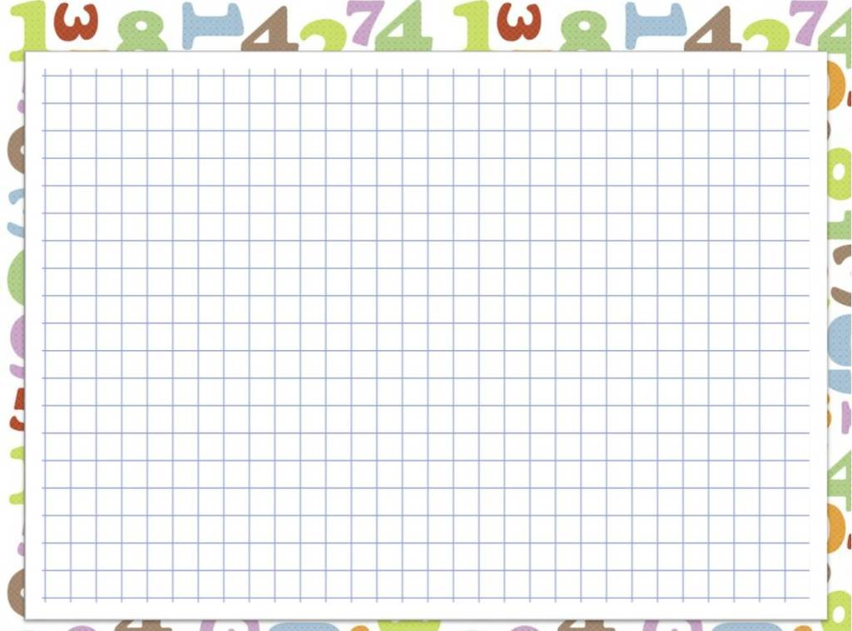
Рекомендации для родителей
по работе с детьми 4-5 лет
в Формировании Элементарных
Математических Представлений
(ФЭМП)
5
4
3
2
1
?
МБДОУ д/с №45 «Анкудиновский парк»

Slide 2
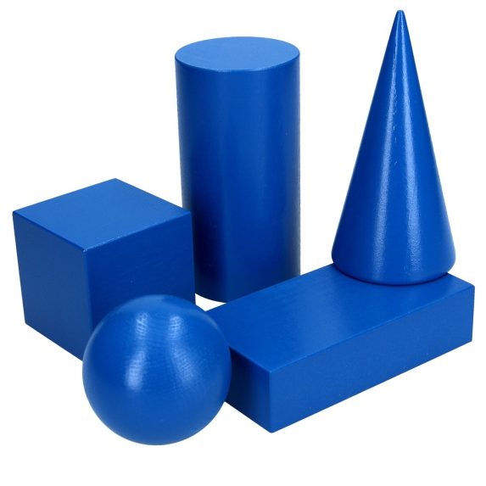
Понятие «формирование математических способностей» является довольно
сложным и комплексным. Оно состоит из взаимосвязанных и взаимообусловленных
представлений о пространстве, форме, величине, времени, количестве, которые
необходимы для познавательного развития ребенка.
Что же важно знать?
МБДОУ д/с №45 «Анкудиновский парк»

Slide 3
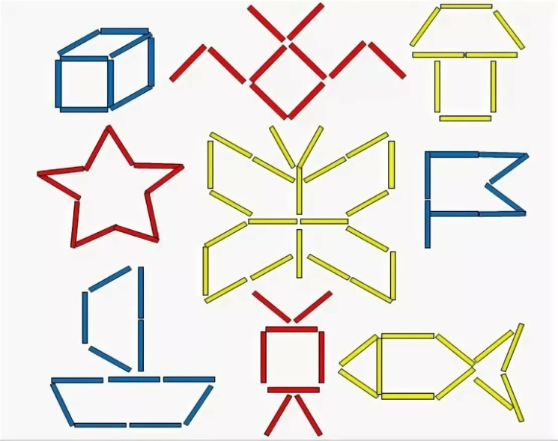
Геометрические фигуры
Необходимо знать: квадрат, круг, треугольник, овал, прямоугольник. Видеть отличия шара от круга, треугольника от призмы, куба от квадрата.
На прогулке или дома можно предложить нарисовать квадрат, а затем подумать и сказать, что может быть такой.
Из счетных палочек выложить квадрат, треугольник, прямоугольник. Находить и называть в окружении предметы заданной формы.
МБДОУ д/с №45 «Анкудиновский парк»

Slide 4
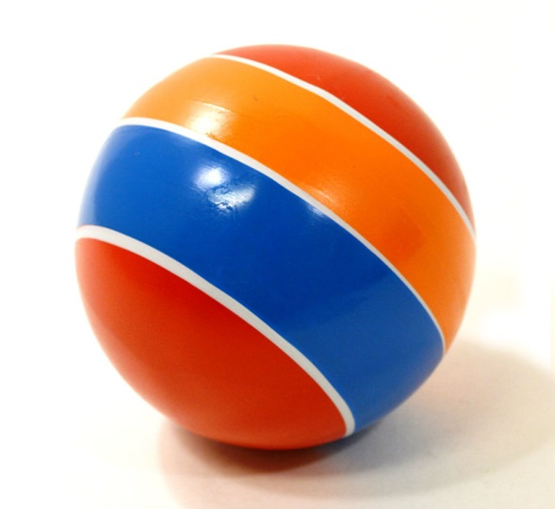
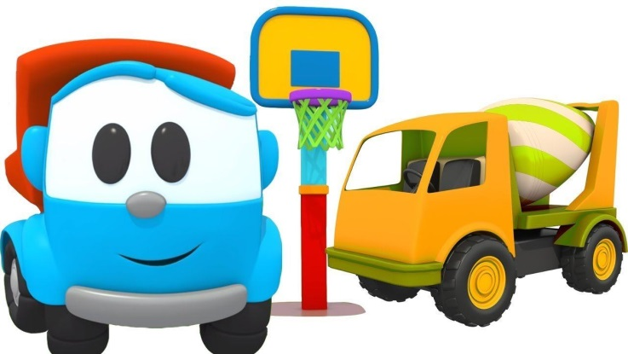
Ориентировка в пространстве
Необходимо знать: направления впереди, сзади, справа, слева, внизу, наверху, над, под.
«Что, где?» Бросаем мяч в руки ребенку и спрашиваем: Что перед тобой? (Ребенок, отвечая, бросает мяч обратно). Что за тобой? Кто слева от тебя? Часы справа или слева от тебя?
«Куда пойдешь и что найдешь?» Спрятать в разных местах игрушки.
Направо пойдешь – машинку найдешь; налево пойдешь – зайчонка найдешь, назад пойдешь - мячик найдешь.
МБДОУ д/с №45 «Анкудиновский парк»

Slide 5
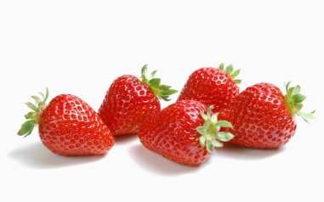
СЧЕТ В ПРЕДЕЛАХ 5
Цель занятия: Упражнять детей в счете в пределах пяти; укреплять знание цифр от 1 до 5, умение соотносить количество с цифрой; учить классифицировать предметы по признаку цвета, величины.
Рекомендации для родителей
Рекомендуем вместе с детьми находить по пять одинаковых предметов, называть пять разных предметов, обращать внимание на цифру 5 в различных ситуациях, например на циферблате, в календаре, в рекламной газете.
МБДОУ д/с №45 «Анкудиновский парк»

Slide 6
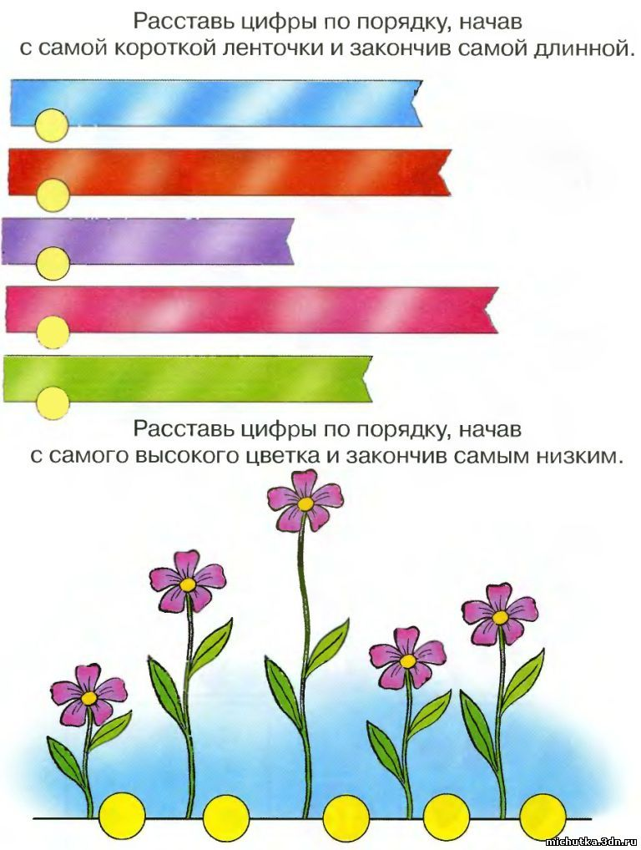
ИЗМЕРЕНИЕ ПРЕДМЕТОВ
Цель занятия: Учить сравнивать два предмета с помощью условной мерки; упражнять в счете в пределах пяти; учить ориентироваться в пространстве и отражать в речи направление.
Рекомендации для родителей
В повседневной жизни используйте слова «измерить», «померить», «измерение», создавать ситуации, наталкивающие ребенка на измерение.
МБДОУ д/с №45 «Анкудиновский парк»

Slide 7
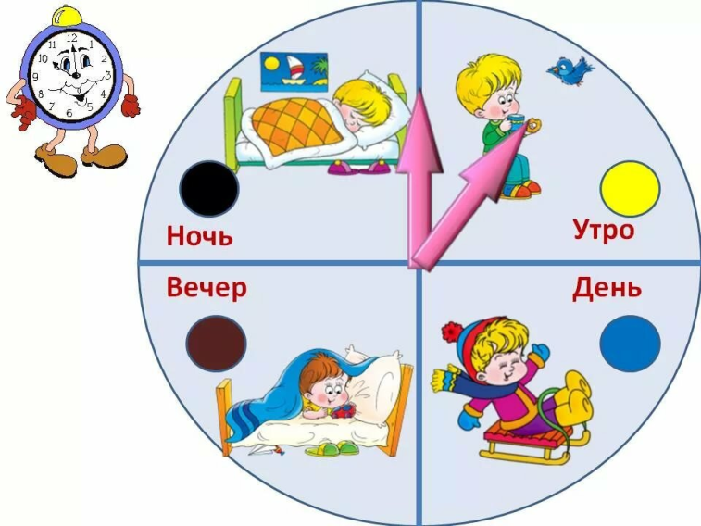
Ориентировка во времени
Цель занятия: Закрепить представления о времени суток, учить правильно употреблять слова «сегодня», «завтра», «вчера»; упражнять в счете в пределах 5; учить из палочек делать фигуру (треугольник).
Рекомендации для родителей
Дома обращайте внимание детей на то, когда происходят те или иные события, используя слова: вчера, сегодня, завтра (что было сегодня, что было вчера и что будут делать завтра).
МБДОУ д/с №45 «Анкудиновский парк»

Slide 8
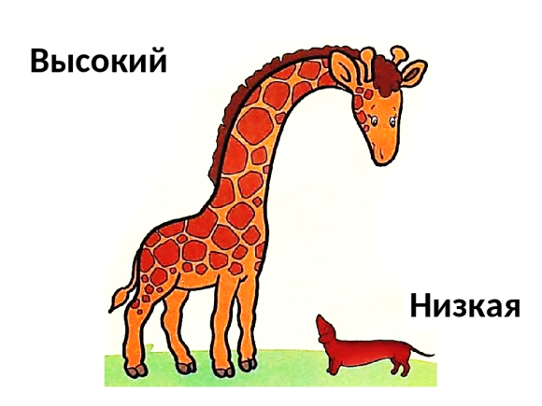
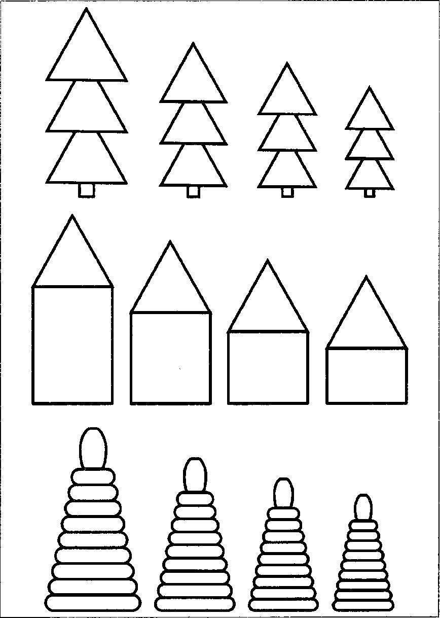
ВЕЛИЧИНА
Цель занятия: Упражнять в сравнении предметов по величине и учить отражать в речи этот признак; закрепить название геометрических фигур; упражнять в счете в пределах 5.
Рекомендации для родителей. На прогулке
Предложите ребенку найти высокие и низкие деревья. Уточните их названия. Посмотрите, как расположены ветки, какой они длины, толщины, какие ветки наверху и какие внизу.
На земле начертите пять клеток в один ряд. В каждую положите по одному предмету, например желудь, камушек, веточку и т.д.
Ребенок закрывает глаза, в это время предметы меняются местами или убирается один предмет. Открыв глаза, дети, пользуясь порядковым счетом, должны сказать, в которой по счету клетке произошли изменения.
МБДОУ д/с №45 «Анкудиновский парк»

Slide 9
Формированию у детей математических представлений способствует использование разнообразных дидактических игр. Дидактические игры – игры, в которых познавательная деятельность сочетается с игровой деятельностью. С одной стороны, дидактическая игра – одна из форм обучающего воздействия взрослого на ребенка, а с другой – игра является основным видом самостоятельной деятельности детей. А самостоятельная игровая деятельность осуществляется лишь в том случае, если дети проявляют интерес к игре, ее правилам и действиям.
Дидактическая игра – явление сложное, но в ней отчетливо обнаруживается структура. Одним из элементов игры является дидактическая задача, которая определяется целью обучающего и воспитательного действия. Вторым элементом является содержание. Успешность игры – в ее результативности, поэтому подготовка к игре – это уточнение имеющего багажа и умений или формирование
их. Третьим элементом игры являются правила. Они определяют характер и способ игровых действий, организуют и направляют поведение детей. Четвертый элемент – игровые действия, поступки, которые совершает каждый участник игры для достижения результата. Они активизируют интерес к дидактической игре. Пятый элемент – результат. Показатель уровня достижения детей в усвоении знаний, и развитие умственной деятельности, взаимоотношений.
МБДОУ д/с №45 «Анкудиновский парк»

Slide 10
Игры для сенсорного развития:
- на закрепление цвета предмета: «Разноцветные бусы», «Поставь букет в вазу»,
«Угостим медведя ягодой» и т. п. Играя в эти игры, дети учатся группировать,
соотносить предметы по цвету.
- на закрепление формы предмета:
«Какой это формы? », «Круг, Квадрат»,
«Заплатки для коврика», «Заштопай штанишки» и т. п. В этих играх дети учатся
различать, группировать предметы по форме, вставлять предметы данной формы в
соответствующие для них отверстия.
- на закрепление величины предмета: «Большие и маленькие», «Какой мяч больше»,
«Угостим мишку» и т. п. Эти игры учат детей различать, чередовать, группировать
предметы по величине.
МБДОУ д/с №45 «Анкудиновский парк»

Slide 11
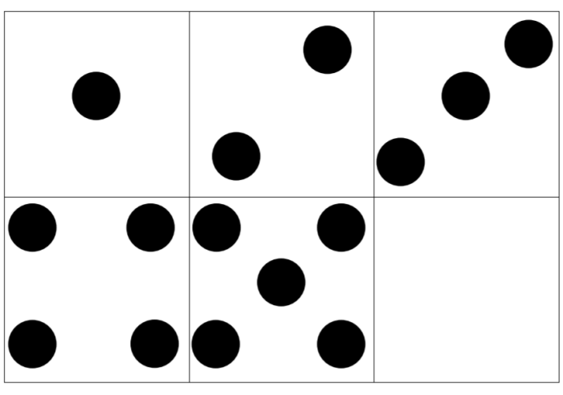
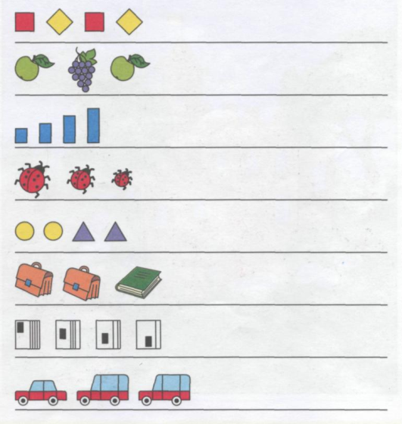
Рекомендации на Май
Формирование элементарных математических представлений
Продолжать совершенствовать ребенка в счете и отсчете предметов на слух, на ощупь (в пределах 5), формировать умение соотносить форму предметов с геометрическими фигурами (карточки).
Вам необходимо подготовить числовые карточки с разным количеством кругов (от 1 до 5), предложите ребенку посчитать кружочки на карточках разложив их в хаотичном порядке. Поиграйте с ребенком в д/и «Продолжи ряд» (карточка 1, карточка 2, карточка 3), «Найди предмет» (поищите в комнате предметы и соотнесите их геометрическими фигурами (например телевизор – прямоугольник, картина – квадрат, аквариум – круг, …).
МБДОУ д/с №45 «Анкудиновский парк»

Slide 12
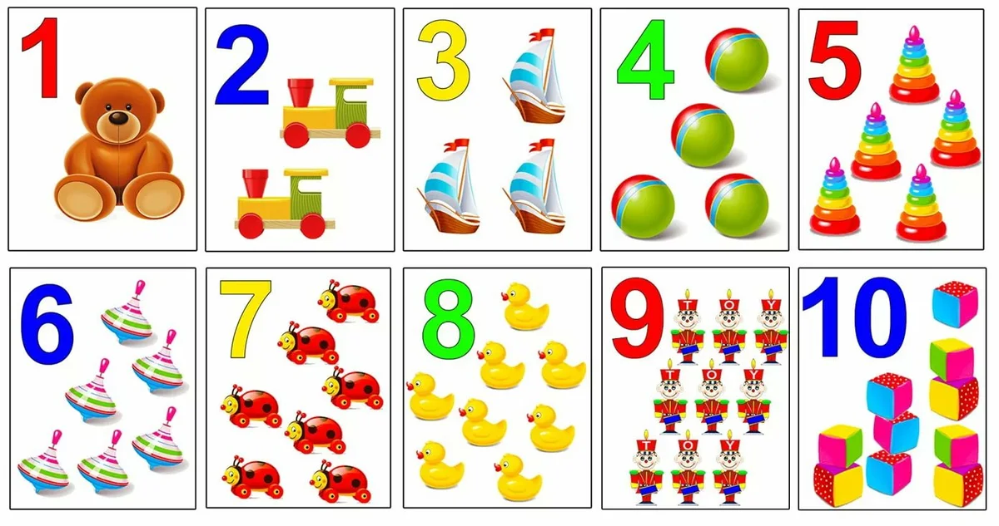
Формирование элементарных математических представлений
Познакомить детей с делением квадрата на 4 равные части, называть части и сравнивать целое и часть. закреплять умение ориентироваться на листе бумаги, определять стороны, середину и углы листа. Закреплять знание цифр от 0 до 10
МБДОУ д/с №45 «Анкудиновский парк»

Slide 13
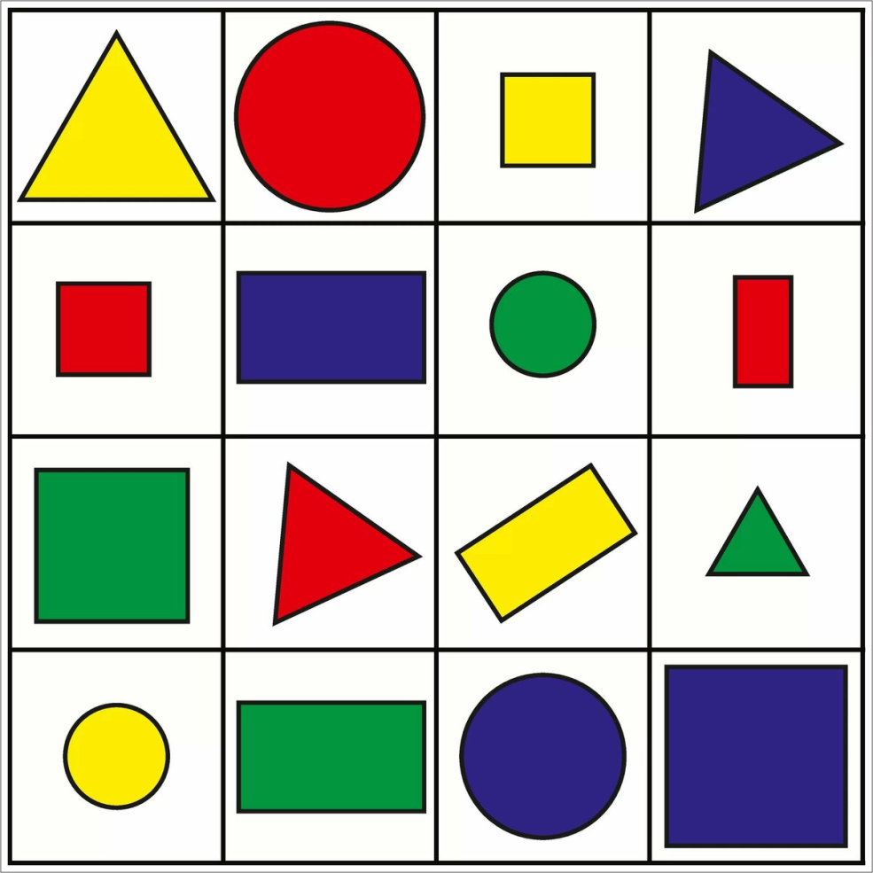
Формирование элементарных математических представлений
Цель: Упражнять в умении различать и называть геометрические фигуры: круг, квадрат, треугольник. Совершенствовать умение сравнивать два предмета по длине и ширине, обозначать результаты сравнения словами: длинный – короткий, длиннее – короче; широкий – узкий, шире – уже. Развивать умение сравнивать предметы по цвету, форме и пространственному расположению.
МБДОУ д/с №45 «Анкудиновский парк»

Slide 14
1
Уважаемые родители, знания, полученные на занятиях, необходимо закреплять в повседневной жизни. Например, готовя обед, обращайте внимание на овощи, фрукты. Спросите, какое количество их пошло на приготовление блюда, какой они формы, величины. Во время чтения книг обращайте внимание детей на характерные особенности животных ( у зайца — длинные уши, короткий хвост, у коровы четыре ноги, у козы рога меньше, чем у оленя и т.д.).
Показывайте детям цифры в окружающем: номер автомобиля, номер автобуса, номер дома, квартиры и т.д.
7
3
=
5
+
-
4
МБДОУ д/с №45 «Анкудиновский парк»

